Slide 1


Liceo Mexicano Japonés, A.
Proyecto: Estadísticas en el Nuevo Sistema de Justicia Penal
Equipo: 8
SEXTO GRADO

Slide 2

Docentes Participantes-Asignatura:
Chávez Gerardo – Matemáticas VI
Monroy Raúl –Estadística y Probabilidad
Sánchez Ana María – Derecho

Slide 3
Ciclo escolar 2018-2019
Fecha de inicio: 03 de diciembre de 2018
Fecha de término: 10 de mayo de 2019

Slide 4
Nombre del PVE
Estadísticas en el nuevo Sistema de Justicia Penal.2018-2019

Slide 5
Introducción
Brindar a los alumnos conocimientos teóricos y prácticos para que sean capaces de interpretar e incluso modelar la realidad en nuestro país, en materia del problema derivado del elevado número de homicidios dolosos que sufre, aplicando lo aprendido en sus clases de Derecho, de Cálculo Diferencial e Integral, así como de Estadística y Probabilidad, a fin de lograr su concientización y de qué algo deben hacer al respecto en pocos años, en los que serán los adultos de este país.

Slide 6
Descripción del proyecto y objetivo general
Descripción del proyecto: El presente trabajo busca a través de la recolección, análisis de datos, contrastados con el Marco Legal existente los estudiantes sean capaces de tener argumentos que les permitan responder a la pregunta ¿a mejorado la impartición de justicia en México con la aplicación del nuevo Sistema de Justicia Penal?
Objetivo general del proyecto: Identificar cuáles son las causas que impiden al nuevo sistema de justicia penal abatir los índices delictivos así como la impunidad.

Slide 7
Objetivo de cada asignatura

Slide 8
Lista de Cotejo de Estadística y Probabilidad

Slide 9
Lista de Cotejo de Derecho

Slide 10
Lista de Cotejo de Matemáticas VI

Slide 11

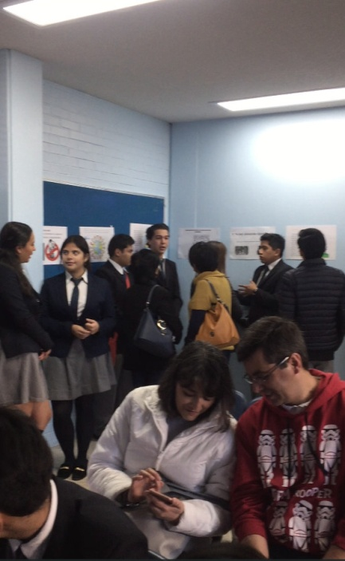
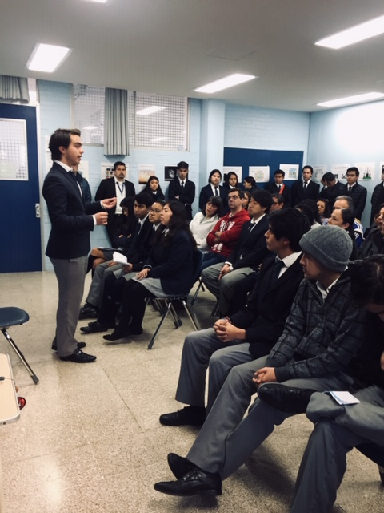
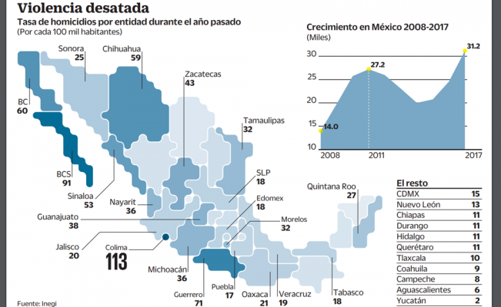
Actividades/evidencias interdisciplinarias para detonar el proyecto
SIMULACIONES DE JUICIOS ORALES
BÚSQUEDA DE NOTAS PERIODÍSTICAS DEL TEMA

Slide 12

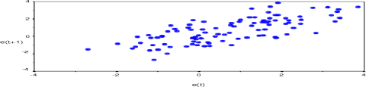


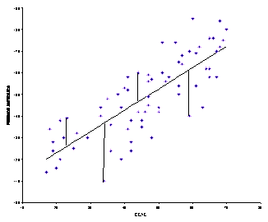


























Estadísticas en el nuevo sistema
de justica penal
RESUMEN
En 2014 se promulgó el nuevo sistema de justicia penal acusatorio aplicable en todo el país que tendría ya estar aplicándose en forma. A tres años de su implementación cabe hacerse las siguientes preguntas: ¿por qué han aumentado los números de homicidios? ¿ha cambiado la forma de impartir justicia?,.
La aplicación de este nuevo sistema no ha caminado como se esperaba pues la demora en la capacitación del personal implicado, el desarrollo en la infraestructura en las salas de juicios orales ha tardado y no han terminado por desarrollarse de manera contundente ;y los efectos los tenemos presentes, ejemplo son los cambios contundentes el la clasificación de salo 7 delitos graves como: Crimen organizado, homicidio doloso ;violación ,secuestro ,trata de personas, delitos cometidos por medios violentos como armas y explosivos que determine la ley en contra se la seguridad de la nación y por último El libre desarrollo de la personalidad; Todos los demás delitos que pudieran existir en el código penal pasaran a los medios alternativos de solución de controversias, mediación ,conciliación arbitraje que concluye con el otorgamiento del perdón y reparación del daño si lo hubiere, esto serla la clave para considerar el aumento de los delitos sin una verdadera sanción y que la delincuencia no disminuya.
Este tema es muy adecuado para poder hacer un marco comparativo, con un enfoque numérico, vinculando las materias de Matemáticas VI, Estadística, el Derecho ya que se mostraran los números a la alza que podrá ayudar a los alumnos de este proyecto a apoyarse en sus asignaturas y ampliar sus criterios y tomar sus propias medidas de auto cuidado.
INTRODUCCIÓN
La inseguridad es uno de los problemas más sentidos y vividos por la población mexicana desde hace unos 15 años y realmente afecta a todos: jóvenes, viejos, ricos, pobres, cultos, iletrados, etc. Se pretende que a través de la multidisciplina los alumnos perciban la posibilidad de abordar problemas tan complejos como el planteado, y en nuestro caso particular, con el uso de la Estadística, el Derecho y el Cálculo Diferencial, disciplinas disímbolas en razón de su antigüedad, pues la primera tiene su orígenes desde hace unos 4,000 años, la segunda desde hace unos 2,000 y la tercera apenas hace unos 400 años; empero, el reto es hacer conscientes a nuestros jóvenes de que abordar los problemas de forma interdisciplinaria, brinda una visión más amplia de las posibles concepciones y comprensiones posibles de los problemas, lo que conlleva a propuestas de solución mucho más amplias que puedan dar soluciones, viables y posibles, a los temas que se traten, en nuestro caso, la ineficacia del Nuevo Sistema de Justicia Penal.
Componentes Principales
Presentación gráfica e interpretación de los datos: Recolectar, organizar, analizar datos y realizar inferencias y en el mejor de los casos, modelar datos.
Ensayo acerca del nuevo sistema de justicia penal: definir el marco legal en el que se encuentran los delitos cometidos en México.
Determinar la ecuación de la recta de mejor ajuste a los datos investigados por los alumnos: Aplicar Cálculo diferencial para obtener la recta de mejor ajuste para un conjunto de datos bivariados, donde la variable independiente, es el tiempo.
OBJETIVO
El presente trabajo tiene como objetivos:
Definir el marco legal en el que se encuentran los delitos cometidos en México.
Recolectar, organizar, analizar datos y realizar inferencias y en el mejor de los casos modelar datos.
Mostrar la aplicación del Cálculo diferencial para obtener la recta de mejor ajuste para un conjunto de datos bivariados.
METODOLOGÍA
Directrices del Trabajo
Considerar estándares en la investigación científica (v.g.: National Science Education Standards).
Llevar a cabo investigación y observaciones.
Plantear preguntas a partir de conocimientos sobre el Marco Legal de México en materia de delitos, para definir variables de interés para el estudio.
Reunir evidencias usando tecnología, matemáticas y estadística.
Averiguar investigaciones previas.
Proponer una explicación e hipótesis preliminares, fundadas en la evidencia.
Trabajar con curiosidad.
Plantear preguntas a partir de conocimientos previos y de nuevas evidencias.
Establecer las hipótesis de trabajo.
Planificar y efectuar las investigaciones necesarias.
Recopilar evidencias a partir de los datos reportados y tratar de modelarlas estadística y matemáticamente.
Tratar de explicar el fenómeno en estudio, con base en las evidencias y los modelos propuestos.
Considerar otras posibles explicaciones.
Exponer y comprobar las explicaciones del fenómeno en estudio contemplando todo lo anterior
Motivación para generar nuevas CONEXIONES.
El alumno deberá ser capaz de responder las siguientes preguntas:
¿Cuáles son las causas de la impunidad?
¿Cómo se pueden disminuir la delincuencia?
¿Existe la justicia en México?
¿Que estadísticas nos muestran el estado en que se haya la delincuencia?
¿Cómo aplicar cálculo en las ciencias Sociales y la Estadística?
Esto se podrá lograr contestando las siguientes preguntas clave:
¿Has sido asaltado o conoces a alguien que lo haya sido?
¿Conoces a alguien que haya perdido la vida en un hecho delictivo?
¿Crees que los delincuentes son juzgados correctamente?
¿Es posible usar Cálculo diferencial para solucionar el problema planteado?
Para ello el alumno deberá, inicialmente, indagar el “tamaño” del problema, ingresando a la página del INEGI, consultar en biblioteca periódicos y revistas que toquen el tema para observar cuál ha sido el comportamiento de la delincuencia en los últimos quince años e investigar en otras fuentes de información, incluso, extranjeras.
NUEVO SISTEMA DE JUSTICIA PENAL
REFERENCIAS
El presente trabajo busca que a través de la recolección y análisis de datos, contrastados con el Marco Legal existente, los estudiantes sean capaces de tener argumentos que les permitan responder a la pregunta ¿Ha mejorado la impartición de justicia en México con la aplicación del Nuevo Sistema de Justicia Penal? Y a su vez puedan proponer alternativas de solución para el problema establecido, así como para que por lo menos de manera personal se hagan más maduros y conscientes, de forma tal que cambie tanto su percepción como su conducta de manera positiva, en la sociedad y puedan tener elementos de juicio que sean de beneficio para su autocuidado.
Código Nacional de Procedimientos Penales,
https://www.juridicas.unam.mx/legislacion/ordenamiento/codigo-nacional-de-p-rocedimientos-penales
2. Devore, J.L. 2012, Probabilidad y Estadística, Cencage Learning, México, 468-522
3. Larson, R. L. 2002, Cálculo diferencial e integral, Mc Graw Hill, México, 158-245
Liceo Mexicano Japonés
Profesores: Ana María Sánchez Robles, Lucio Gerardo Chávez Heredia y Raúl Monroy Santana
Disciplinas de Ciencias Sociales y Matemáticas
Notes:
<número>

